Slide 1
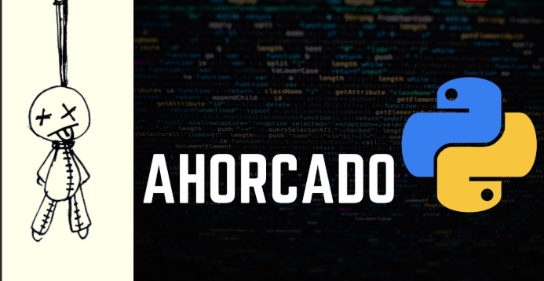
JUEGO DEL AHORCADO

Slide 2

Introducción
- El Ahorcado es un juego clásico de adivinanza de palabras.
- Se juega en papel, pizarras o digitalmente.
- Objetivo: descubrir la palabra oculta antes de que el dibujo del ahorcado se complete.

Slide 3

Librerías utilizadas
Tkinter (import tkinter as tk):
  Permite crear interfaces gráficas (ventanas, botones, etiquetas, cuadros de texto).
  Es la librería estándar de Python para GUIs.
Random (import random):
Se usa para seleccionar palabras al azar de las categorías.
Asegura que cada partida sea diferente.

Slide 4
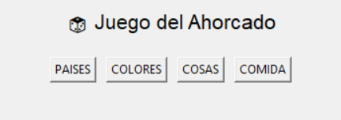
Diccionario de Categorías
Se define un diccionario llamado categorias con listas de palabras:
  PAISES: ecuador, méxico, perú, chile…
  COLORES: rojo, azul, verde…
  COSAS: mesa, silla, coche…
  COMIDA: pan, arroz, pizza…
Permite que el jugador elija la temática del juego.

Slide 5
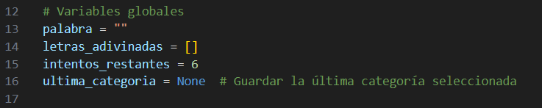
Variables Globales
- palabra: almacena la palabra secreta.
- letras_adivinadas: lista con guiones bajos que se reemplazan al acertar letras.
- intentos_restantes: inicia en 6 y disminuye con cada error.
- ultima_categoria: guarda la última categoría seleccionada para reintentar.

Slide 6
Funciones Principales
- iniciar_juego(categoria)
- Selecciona una palabra aleatoria de la categoría.
- Reinicia los intentos y limpia el dibujo.
- Actualiza la interfaz gráfica.
- dibujar_ahorcado(intentos)
- Dibuja progresivamente el ahorcado en el Canvas según los errores.
- Base → Poste → Barra → Cuerda → Cabeza → Cuerpo → Brazos → Piernas.
- intentar()
- Procesa la letra ingresada por el jugador.
- Actualiza la palabra si acierta o dibuja el ahorcado si falla.
- Verifica condiciones de victoria o derrota.
- volver_a_intentar()
- Reinicia el juego con la última categoría seleccionada.

Slide 7
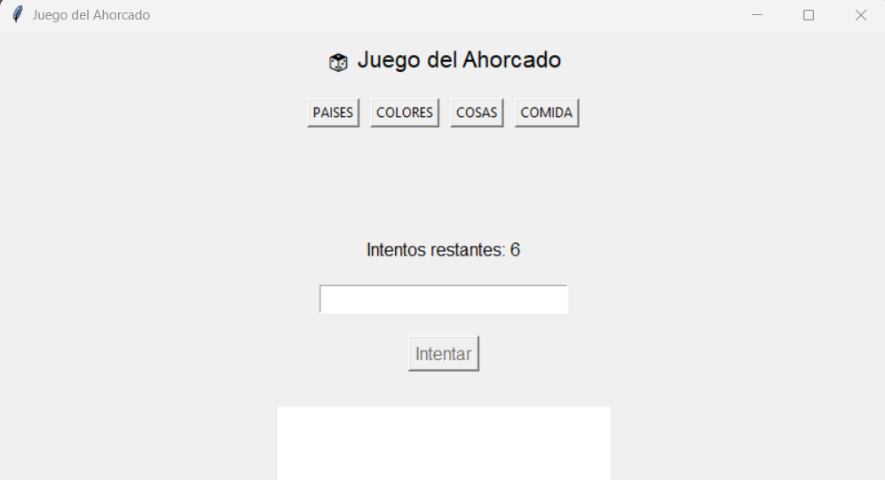
PANTALLAS
MENU

Slide 8
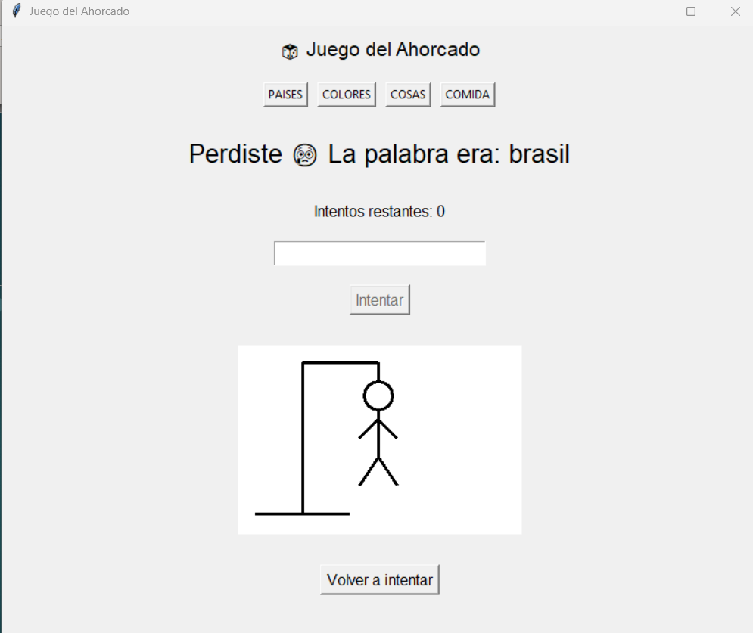
JUEGO PERDIDO

Slide 9
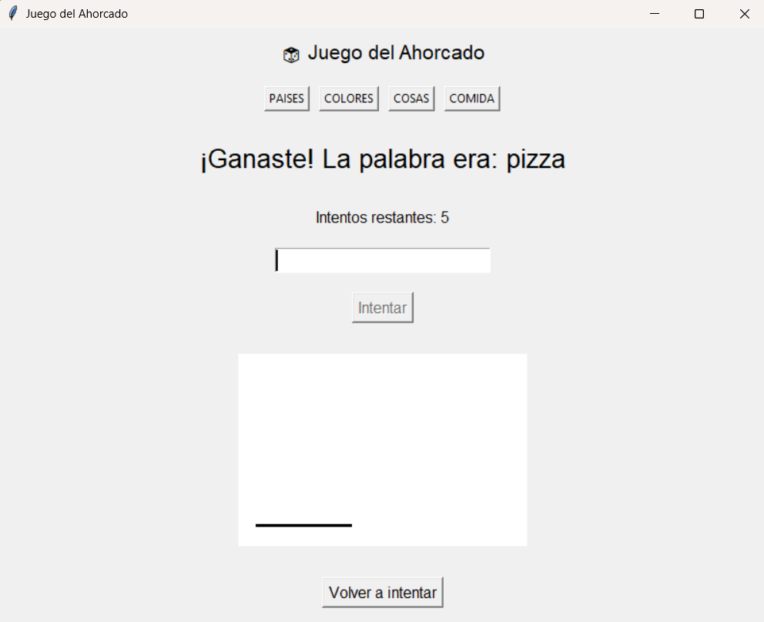
¡GANASTE!

